Slide 1
多目标
优化方法简介

Slide 2
在实际问题中，对于大量的工程设计方案要评价其优劣，往往要考虑多个目标。
例如，对于车床齿轮变速箱的设计，提出了下列要求：
1)各齿轮体积总和f₁(x)尽可能小．使材料消耗减少，成本降低。
2)各传动轴间的中心距总和f₂(x)尽可能小，使变速箱结构紧凑。
3)齿轮的最大圆周速度f₃(x)尽可能低，使变速箱运转噪声小。
4)传动效率尽可能高，亦即机械损耗率f₄(x)尽可能低，以节省能源。

Slide 3
多目标优化问题概述
实际的工程设计和产品设计问题通常有多个设计目标，或者说有多个评判设计方案优劣的标准。为了使设计更加符合实际，要求同时考虑多个评价标准，建立多个目标函数，这就是多目标优化问题。
在一般的机械最优化设计中，多目标函数的情况较多，目标函数越多，设计的综合效果越好，但问题的求解也越复杂。

Slide 4
在多目标优化模型中，还有一类模型，其特点是，在约束条件下，各个目标函数不是同等地被最优化，而是按不同的优先层次先后地进行优化。
例如:工厂生产：1号产品，2号产品，3号产品，…，M号产品。应如何安排生产计划，在避免开工不足的条件下，使工厂获得最大利润，工人加班时间尽量地少。
若决策者希望把所考虑的两个目标函数按其重要性分成以下两个优先层次：第一优先层次——工厂获得最大利润．第二优先层次——工人加班时间尽可能地少。
那么，这种先在第一优先层次极大化总利润，然后在此基础上再在第二优先层次同等地极小化工人加班时间的问题就是分层多目标优化问题。

Slide 5
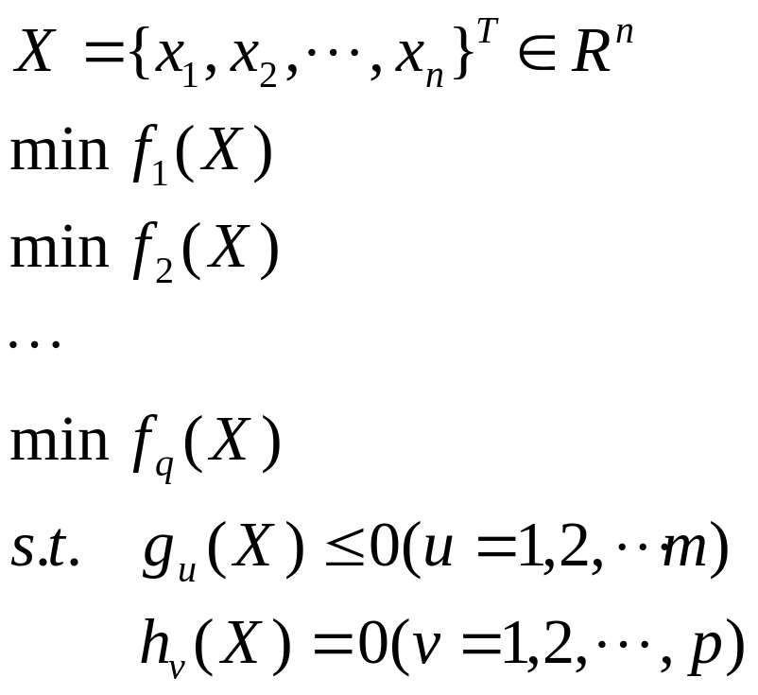
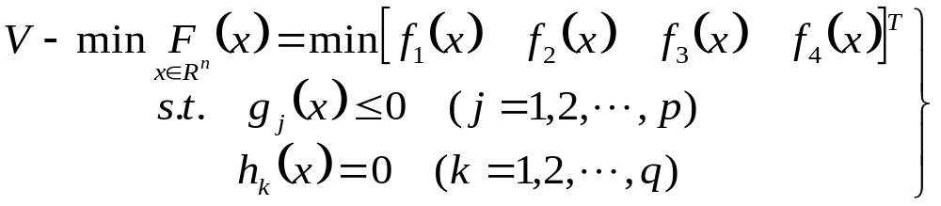
多目标约束优化问题的数学模型为

Slide 6
多目标优化设计问题要求各分量目标都达到最优，如能获得这样的结果，当然是十分理想的。但是，一般比较困难，尤其是各个分目标的优化互相矛盾时更是如此。譬如，机械优化设计中技术性能的要求往往与经济性的要求互相矛盾。
所以，解决多目标优化设计问题也是一个复杂的问题。近年来国内外学者虽然作了许多研究，也提出了一些解决的方法，但比起单目标优化设计问题来，在理论上和计算方法，都还很不完善，也不够系统。

Slide 7
从上述有关多目标优化问题的数学模型可见，多目标(向量)优化问题与单目标(标量)优化问题的一个本质的不同点是：
多目标优化是一个向量函数的优化，比较向量函数值的大小，要比标量值大小的比较复杂。在单目标优化问题中，任何两个解都可以比较其优劣，因此是完全有序的。可是对于多目标优化问题，任何两个解不一定都可以比出其优劣，因此只能是半有序的。
例如，设计某一产品时，希望对不同要求的A和B为最小。一般说来这种要求是难以完美实现的，因为它们没有确切的意义。除非这些性质靠完全不同的设计变量组来决定，而且全部约束也是各自独立的。

Slide 8
对多目标设计指标而言，任意两个设计方案的优劣一般是难以判别的，这就是多目标优化问题的特点。这样，在单目标优化问题中得到的是最优解，而在多目标优化问题中得到的只是非劣解。而且，非劣解往往不只一个。如何求得能接受的最好非劣解，关键是要选择某种形式的折衷。
所谓非劣解(或称有效解)，是指若有M个目标fi(x0)(i＝1，2，…，M)，当要求(M-1)个目标值不变坏时，找不到一个x，使得另一个目标函数值f(x)比f(x*)更好，则将此x*作为非劣解。
显然，多目标优化问题只有当求得的解是非劣解时才有意义，劣解是没有意义的，而绝对最优解存在的可能性很小。

Slide 9
多目标优化方法
多目标优化的求解方法甚多，其中最主要的方法是将多目标优化问题求解时作适当的处理。
处理的方法可分为两种：
一种处理方法是将多目标优化问题重新构造一个函数，即评价函数，从而将多目标(向量)优化问题转变为求评价函数的单目标(标量)优化问题。如主要目标法和统一目标法等。
另一种是将多目标(向量)优化问题转化为一系列单目标(标量)优化问题来求解。如分层序列法等。
其它还有协调曲线法、合适等约束法等等

Slide 10

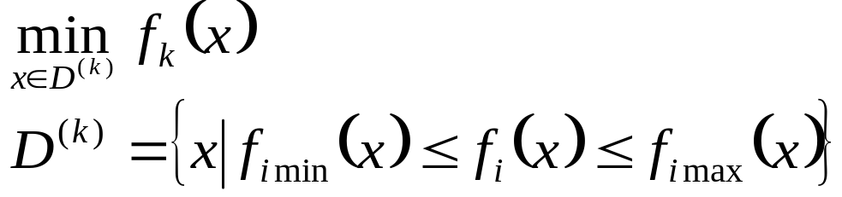
主要目标法
主要目标法的思想是抓住主要目标，兼顾其它要求。求解时从多目标中选择一个目标作为主要目标，而其它目标只需满足一定要求即可。为此，可将这些目标转化成约束条件。也就是用约束条件的形式来保证其他目标不致太差，这样处理后，就成为单目标优化问题。
设有l个目标函数f₁(x)，f₂(x)，…、f_{i}(x)，其中 ，求解时可从上述多目标函数中选择一个f(x)作为主要目标，则问题变为

Slide 11
统一目标法
统一目标法又称综合目标法。它是将原多目标优化问题，通过一定方法转化为统一目标函数或综合目标函数作为该多目标优化问题的评价函数，然后用前述的单目标函数优化方法求解。

Slide 12
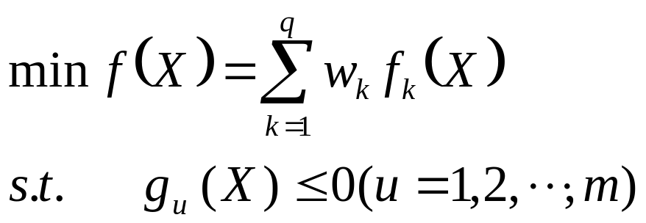
（1）加权组合法
加权组合法又称为线性加权法或加权因子法。即在将各个分目标函数组合为总的“统一目标函数”的过程中，引入加权因子，以平衡各指标及各分目标间的相对重要性以及他们在量纲和量级上的差异，因此，原目标函数可写为：

Slide 13
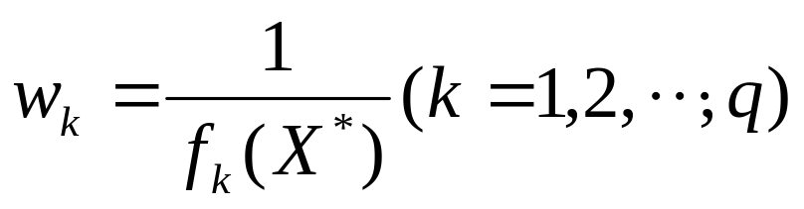
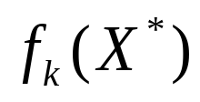
w_{k}是第k个分目标函数的加权因子(w_{k}>0)，其值决定于各目标的数量级及重要程度。
如何确定合理的加权因子是线性加权法的核心，多数情况下加权因子可以根据设计经验直接给出。
有时也可按下式计算得到加权因子：
其中， 是以第k个分目标函数构成的单目标优化问题的最优值。

Slide 14
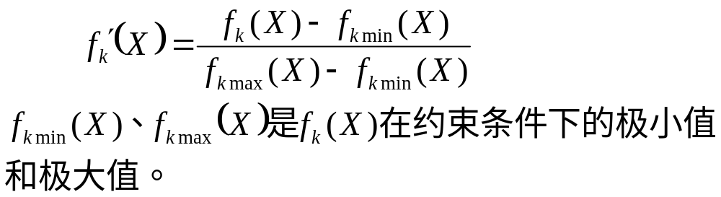
对实际问题来说，还应注意目标函数值量纲的影响，建议首先对目标函数进行无量纲化：

Slide 15
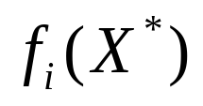
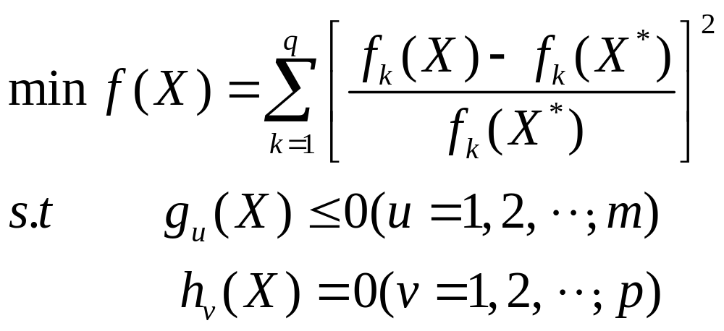
（2）目标规划法（理想点法）
先分别求出各个分目标函数的最优值 ，由这些最优值构成的目标点（设计方案）称为理想点。然后根据实际点（实际方案）与理想点之间的距离构造评价函数和单目标优化问题：
寻求一个最接近完全最优解的有效解。

Slide 16
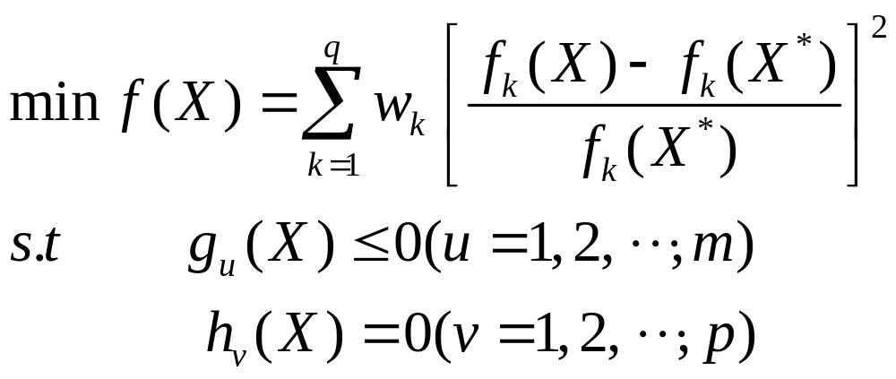
在上式的基础上，如再引入加权因子，则构成如下单目标优化问题：
求解上述问题得到的设计方案既考虑了目标函数的重要性，又最接近完全最优解，因此，它是原多目标优化问题的一个更加理想、更加切合实际的相对最优解。

Slide 17
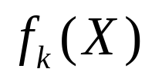
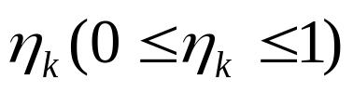


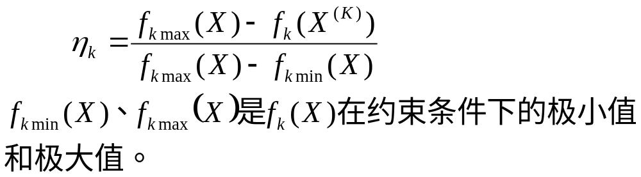
（3）功效系数法
每个分目标函数 都可以用一个对应的功效系数 来表示该项设计指标的好坏，规定：
表示第k个目标函数的效果最好， 表示第k个目标函数的效果最差。并定义第i个目标函数在设计点X^{(k)}的功效系数

Slide 18
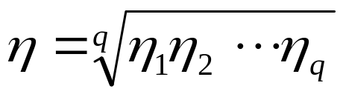
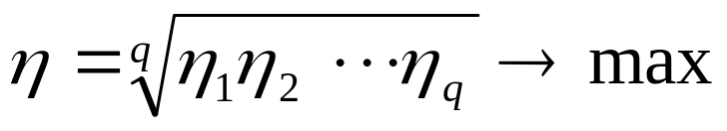


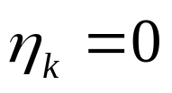
多目标问题的一个设计方案的好坏程度可以用各功效系数的平均值加以评定，即用总的功效系数的大小 来评价该设计方案的好坏，显然，最优设计方案应是
这样，当 时表示取得最理想的设计方案，反之， 表示这种设计方案不可行，也表明必有某项分目标系数的 。

Slide 19
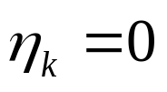
功效系数法计算比较繁琐，但较为有效，比较直观，且调整容易不论各分目标的量级及量纲如何，最终都转化为0～1间的数值，且一旦有一分目标函数值不理想（ ）时，总功效系数必为零，表明设计方案不可接受，须重新调整约束条件或各分目标函数的临界值；另外，这种方法易于处理有的目标函数既不是愈大愈好，也不是愈小愈好的情况。

Slide 20
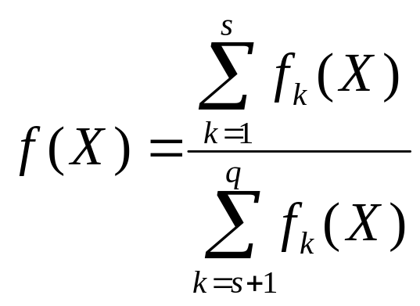

（4）乘除法
乘除法是将多目标函数最优化问题中的全部q个目标分为：目标函数值愈小愈好的所谓费用类指标（如材料、工时、成本和重量等）和目标函数值愈大愈好的所谓效益类指标(如产量、产值、利润和效益等)，且前者有s项，后者有（q-s）项，则统一目标函数可取为
显然，求 可得最优解。

Slide 21
（5）极大极小法
对于多目标函数最优化问题，考虑对各个目标最不利情况下求出最有利的解。就是对多目标极小化问题采用各个目标f_{i}中的最大值作为评价函数。

Slide 22
分层序列法及宽容分层序列法
分层序列法的基本思想是将多目标优化问题式中的J个目标函数分清主次，按其重要程度逐一排除，然后依次对各个目标函数求最优解。不过后一目标应在前一目标最优解的集合域内寻优。

Slide 23
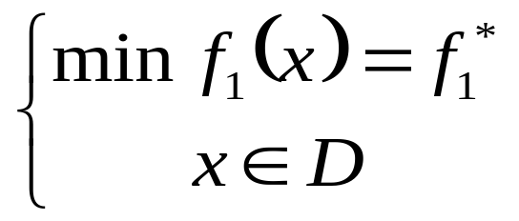
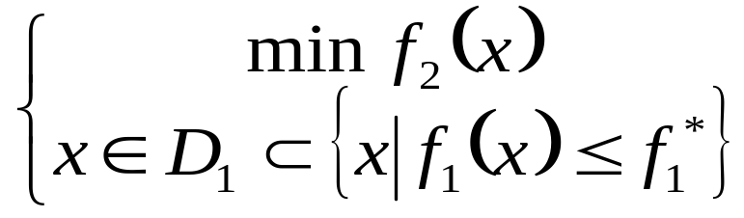
现在假设f₁(x)最重要，f₂ (x)其次，f₃ (x)再其次，…。
首先对第一个目标函数f₁(x)求解，得最优值
求f2 (x)最优值时，公式如下：

Slide 24
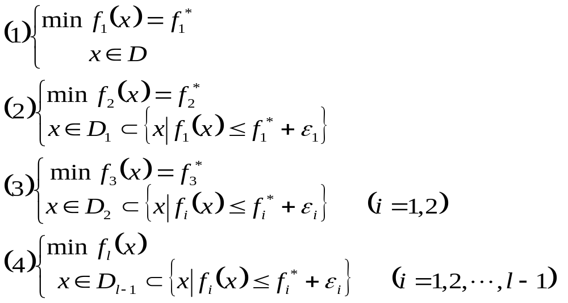
采用分层序列法，求解过程中可能出现中断现象，使求解过程无法继续进行下去。一般采用宽容分层序列法

